Slide 1
טקס פתיחת אולפן עציון
CLICK HERE TO ADD SUBTITLE
Click here to add text. Click here to add text. Click here to add text. Click here to add text. Click here to add text. Click here to add text. Click here to add text. Click here to add text.

Slide 2
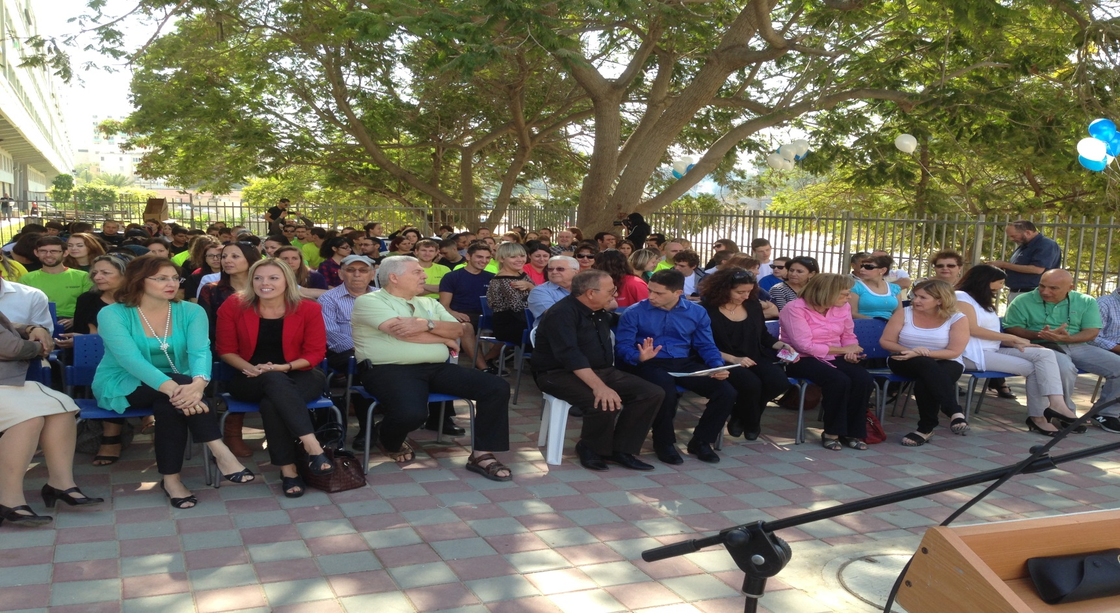
תלמידי האולפן ובאי הטקס
טקס פתיחת אולפן עציון
CLICK HERE TO ADD SUBTITLE
Click here to add text. Click here to add text. Click here to add text. Click here to add text. Click here to add text. Click here to add text. Click here to add text. Click here to add text.
מר מוריס כהן, מנהל מרכז קליטה "יעלים" עם ראש עיריית ב"ש, מר רוביק דנילוביץ'.

Slide 3
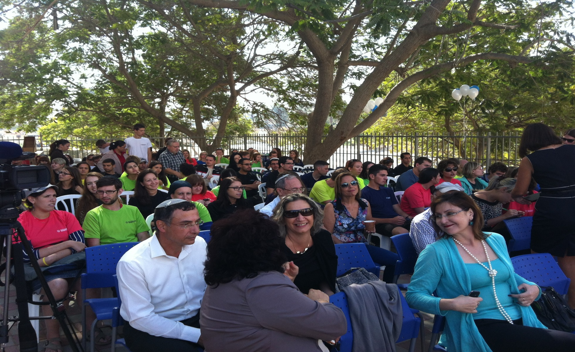
CLICK HERE TO ADD TEXT
Click here to add text. Click here to add text.
Click here to add text. Click here to add text.
Click here to add text. Click here to add text.
Click here to add text. Click here to add text.
Click here to add text. Click here to add text.
הגב' יהודית גיגי, ממונה על מחוזות דרום וירושלים עם מר נסים אברהמי, מנהל אולפן עציון.

Slide 4
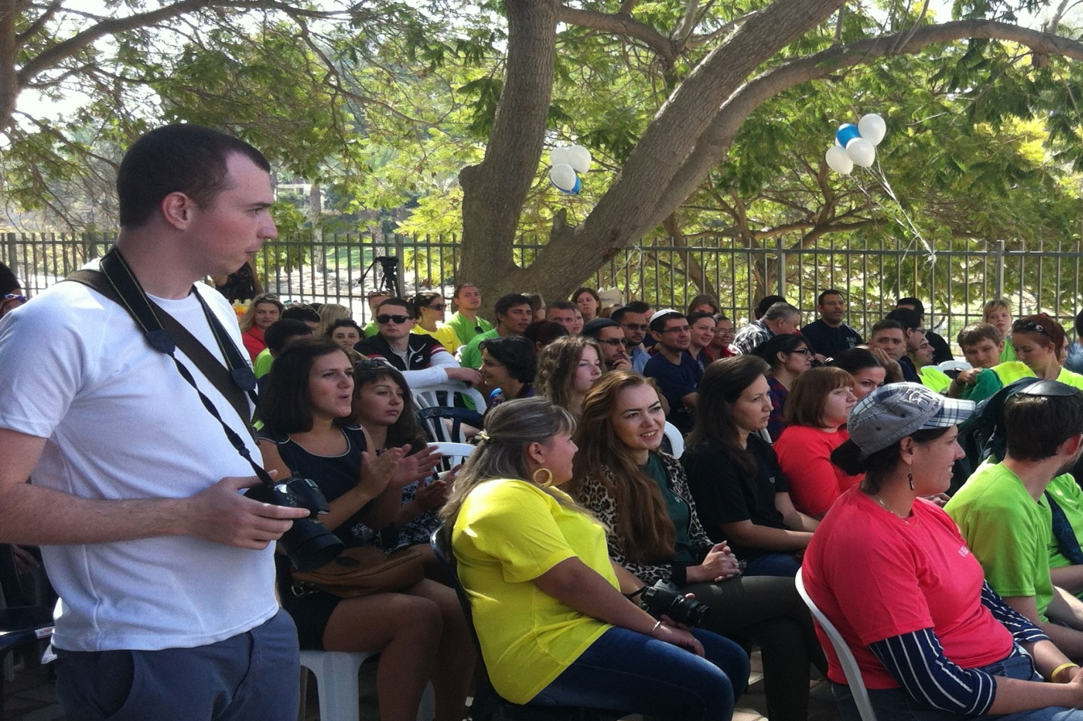
טקס פתיחת אולפן עציון
CLICK HERE TO ADD SUBTITLE

Slide 5
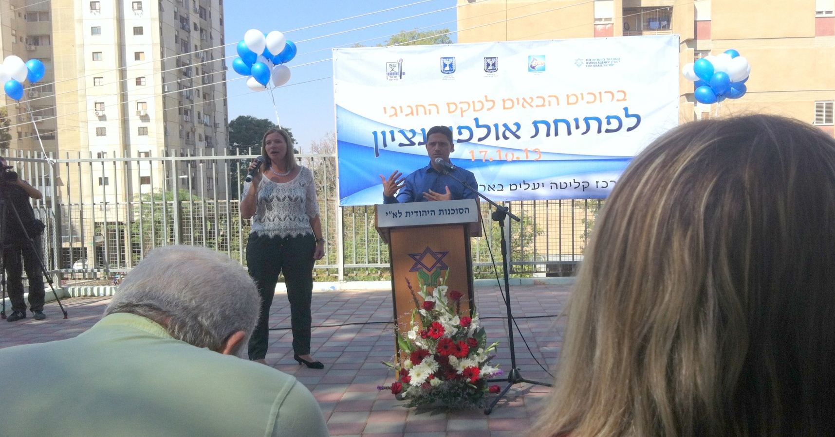
דברי ברכה – ראש עיריית ב"ש, מר רוביק דנילוביץ
טקס פתיחת אולפן עציון
CLICK HERE TO ADD SUBTITLE
Click here to add text. Click here to add text. Click here to add text. Click here to add text. Click here to add text. Click here to add text. Click here to add text. Click here to add text.

Slide 6
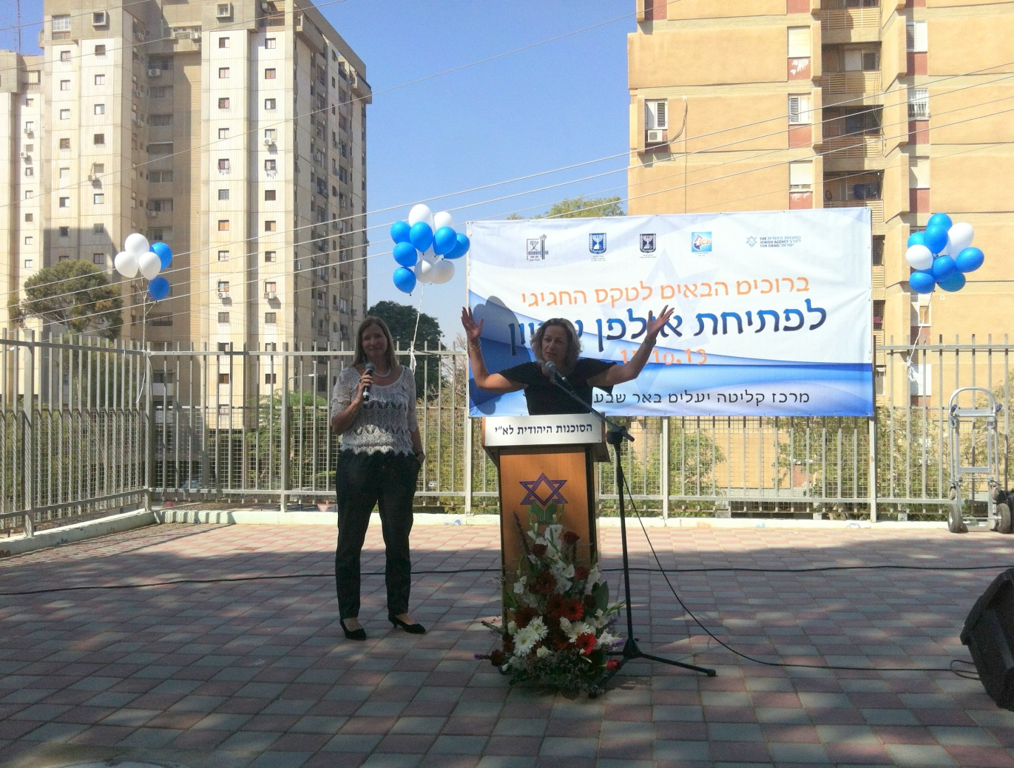
דברי ברכה – הגב' יהודית גיגי
הממונה על מחוזות דרום וירושלים
האגף לחינוך מבוגרים – משה"ח

Slide 7
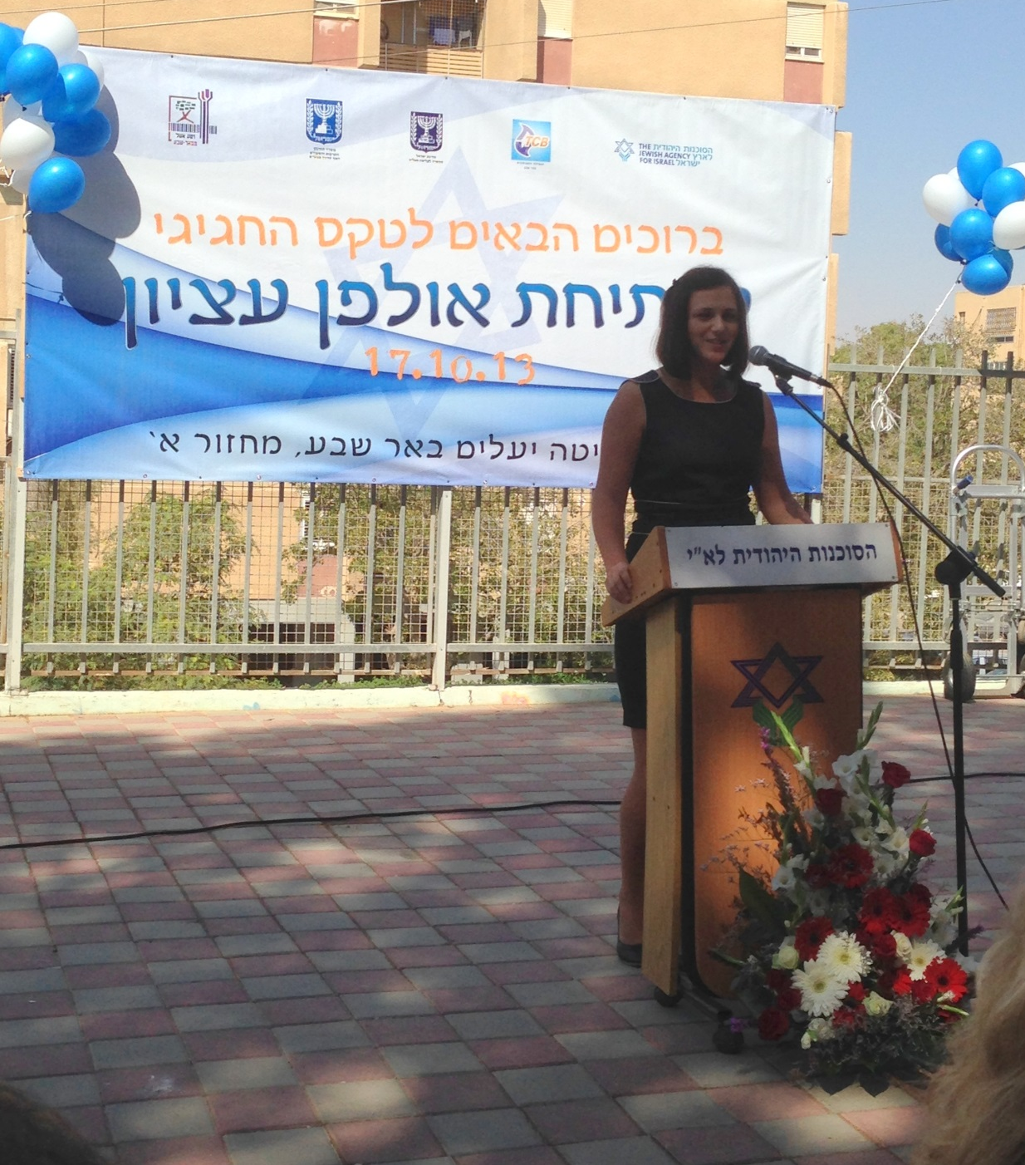
דונה ארון
בוגרת מסע יעלים (תשע"ג)
– תלמידה באולפן עציון (תשע"ד)
דברי ברכה – הגב' יהודית גיגי
הממונה על מחוזות דרום וירושלים
האגף לחינוך מבוגרים – משה"ח

Slide 8
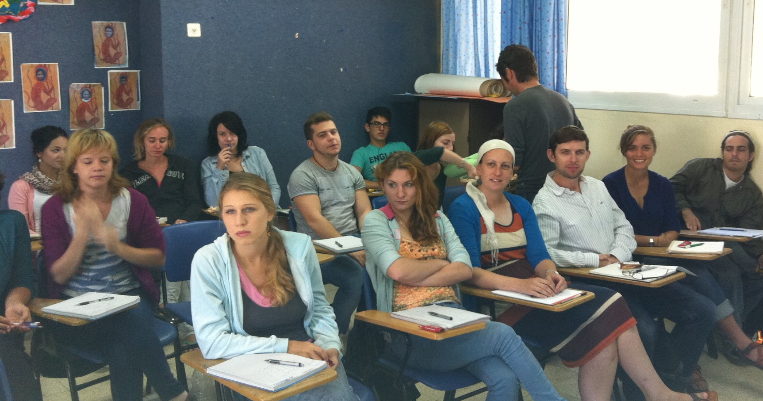
היום הראשון ללימודים באולפן
טקס פתיחת אולפן עציון
CLICK HERE TO ADD SUBTITLE
Click here to add text. Click here to add text. Click here to add text. Click here to add text. Click here to add text. Click here to add text. Click here to add text. Click here to add text.

Slide 9
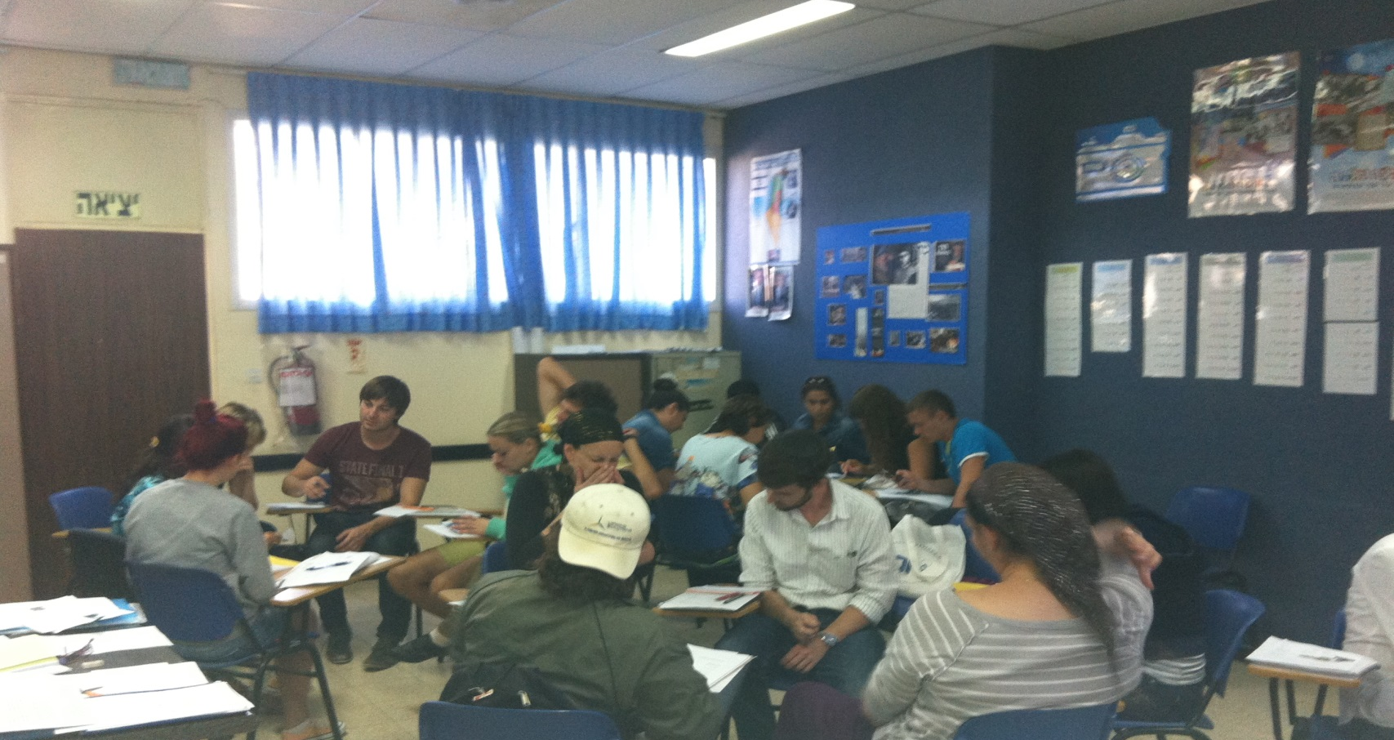
למידה פעילה /עבודה בקבוצות דיון
טקס פתיחת אולפן עציון
CLICK HERE TO ADD SUBTITLE
Click here to add text. Click here to add text. Click here to add text. Click here to add text. Click here to add text. Click here to add text. Click here to add text. Click here to add text.

Slide 10
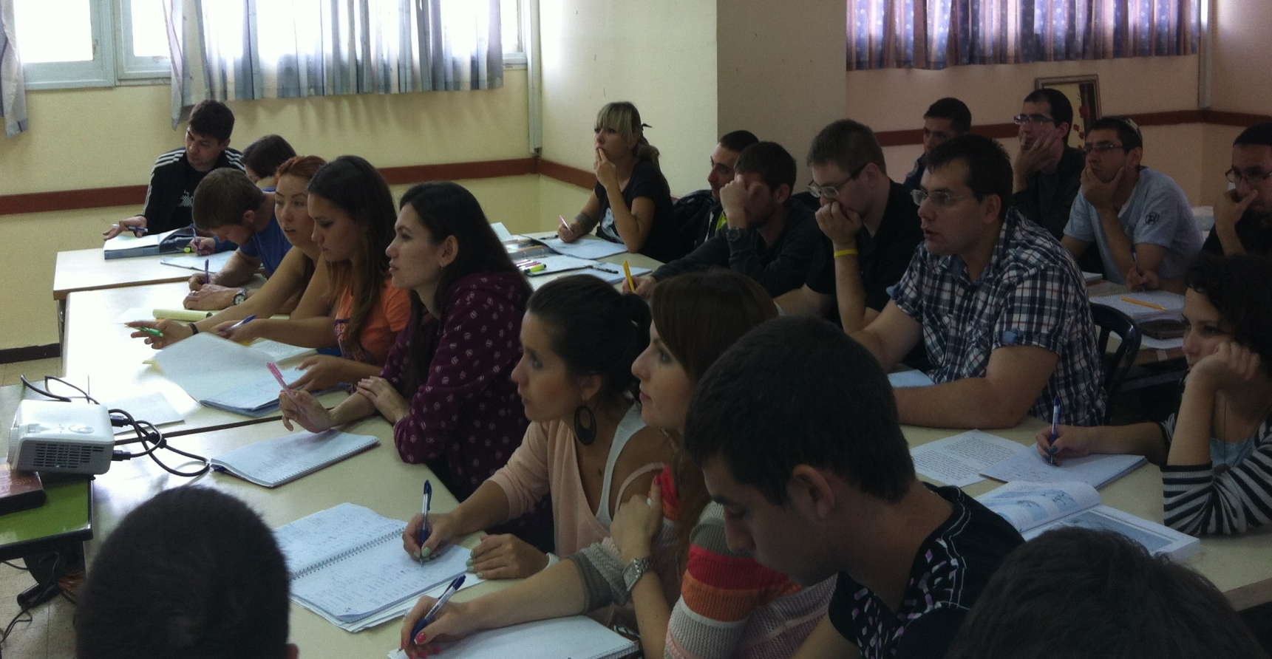
שיעור מתוקשב – צפייה בסרטון
טקס פתיחת אולפן עציון
CLICK HERE TO ADD SUBTITLE
Click here to add text. Click here to add text. Click here to add text. Click here to add text. Click here to add text. Click here to add text. Click here to add text. Click here to add text.

Slide 11
בהצלחה לתלמידי אולפן עציון – יעלים
ולכל העושים במלאכה
חשוון, תשע"ד אוקטובר 2013

